Slide 1



Điểm – Đường thẳng
PHÒNG GD&ĐT………..
TRƯỜNG THCS ………….……
B1-C6-T1
Giáo viên:……………………………

Slide 2

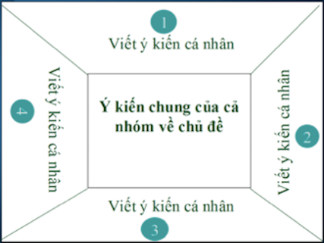


HOẠT ĐỘNG MỞ ĐẦU
Tìm 1 ví dụ gợi lên hình ảnh của điểm, 1 ví dụ gợi lên hình ảnh đường thẳng?
00:00
02:59
02:58
02:57
02:56
02:55
02:54
02:53
02:52
02:51
02:50
02:49
02:48
02:47
02:46
02:45
02:44
02:43
02:42
02:41
02:40
02:39
02:38
02:37
02:36
02:35
02:34
02:33
02:32
02:31
02:30
02:29
02:28
02:27
02:26
02:25
02:24
02:23
02:22
02:21
02:20
02:19
02:18
02:17
02:16
02:15
02:14
02:13
02:12
02:11
02:10
02:09
02:08
02:07
02:06
02:05
02:04
02:03
02:02
02:01
02:00
01:59
01:58
01:57
01:56
01:55
01:54
01:53
01:52
01:51
01:50
01:49
01:48
01:47
01:46
01:45
01:44
01:43
01:42
01:41
01:40
01:39
01:38
01:37
01:36
01:35
01:34
01:33
01:32
01:31
01:30
01:29
01:28
01:27
01:26
01:25
01:24
01:23
01:22
01:21
01:20
01:19
01:18
01:17
01:16
01:15
01:14
01:13
01:12
01:11
01:10
01:09
01:08
01:07
01:06
01:05
01:04
01:03
01:02
01:01
01:00
00:59
00:58
00:57
00:56
00:55
00:54
00:53
00:52
00:51
00:50
00:49
00:48
00:47
00:46
00:45
00:44
00:43
00:42
00:41
00:40
00:39
00:38
00:37
00:36
00:35
00:34
00:33
00:32
00:31
00:30
00:29
00:28
00:27
00:26
00:25
00:24
00:23
00:22
00:21
00:20
00:19
00:18
00:17
00:16
00:15
00:14
00:13
00:12
00:11
00:10
00:09
00:08
00:07
00:06
00:05
00:04
00:03
00:02
00:01
03:00
Hoạt động nhóm 4 theo kỹ thuật khăn trải bàn.

Slide 3

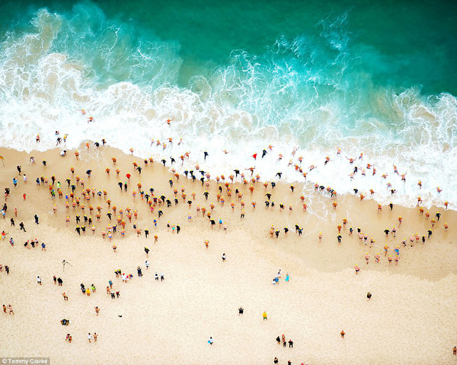
Hình ảnh điểm trong thực tế.
Notes:
Mỗi người trên bãi biển là 1 điểm.
Mỗi con tàu trên biển là 1 điểm

Slide 4

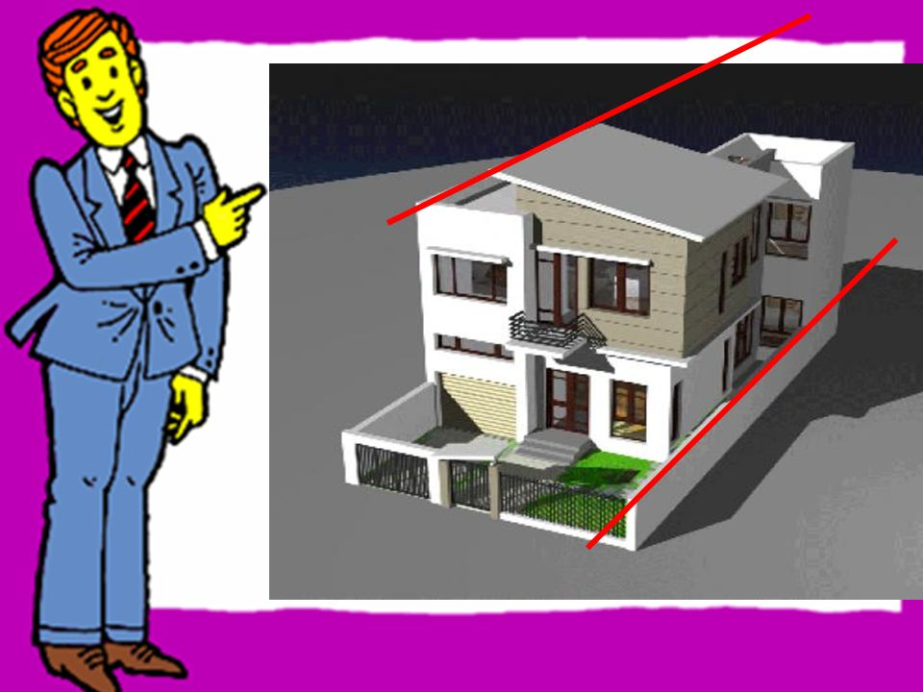
Hình ảnh đường thẳng trong thực tế.

Slide 5
CHƯƠNG VI: HÌNH HỌC PHẲNG
BÀI 1: ĐIỂM . ĐƯỜNG THẲNG
1. Điểm
HOẠT ĐỘNG HÌNH THÀNH KIẾN THỨC

Slide 6

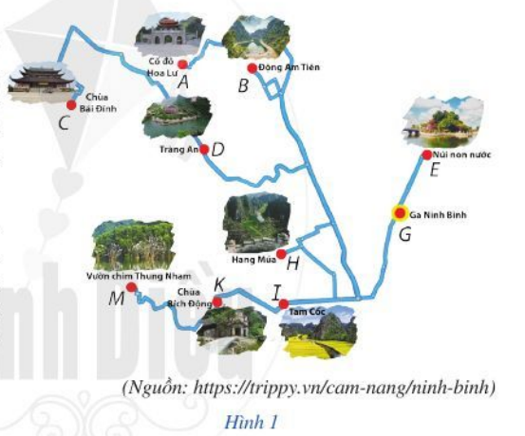

Quan sát hình, xác định chấm nhỏ biểu thị Cố đô Hoa Lư, Tràng An?
Điểm là gì?
HOẠT ĐỘNG HÌNH THÀNH KIẾN THỨC

Slide 7
CHƯƠNG VI: HÌNH HỌC PHẲNG
BÀI 1: ĐIỂM . ĐƯỜNG THẲNG
1. Điểm
Khái niệm:
Dấu chấm nhỏ là hình ảnh của điểm. Ta sử dụng các chữ cái in hoa A, B, C,... để đặt tên cho điểm.
HOẠT ĐỘNG HÌNH THÀNH KIẾN THỨC
I
K
N
M
Hai điểm phân biệt
Hai điểm trùng nhau
b. Quy ước:
Khi nói hai điểm mà không giải thích gì thêm, ta hiểu đó là hai điểm phân biệt.

Slide 8

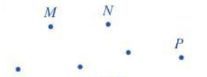

Ví dụ 1: Đặt tên cho các điểm còn lại trong hình
H
K
R
HOẠT ĐỘNG HÌNH THÀNH KIẾN THỨC
B
A
C
Chú ý: Mỗi hình là tập hợp các điểm.
Hình có thể chỉ gồm một điểm

Slide 9


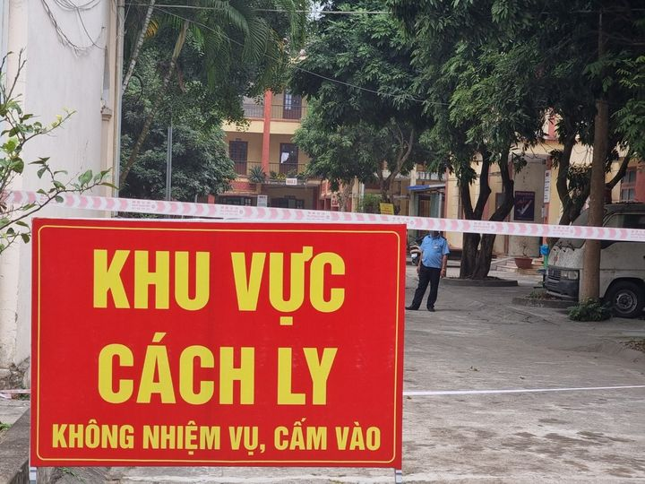
Quan sát hình ảnh, đường thẳng có đặc điểm gì?
HOẠT ĐỘNG HÌNH THÀNH KIẾN THỨC

Slide 10
CHƯƠNG VI: HÌNH HỌC PHẲNG
BÀI 1: ĐIỂM . ĐƯỜNG THẲNG
1. Điểm
2. Đường thẳng
Khái niệm:
- Sợi chỉ hoặc sợi dây căng thẳng cho ta hình ảnh của đường thẳng. Đường thẳng không bị giới hạn về hai phía
HOẠT ĐỘNG HÌNH THÀNH KIẾN THỨC

Slide 11




HOẠT ĐỘNG HÌNH THÀNH KIẾN THỨC
a
- Ta dùng vạch thẳng để biểu diễn một đường thẳng và sử dụng những chữ cái in thường a, b, c, ...để đặt tên cho đường thẳng.

Slide 12
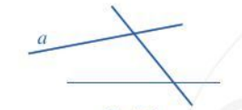
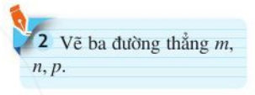
Ví dụ 2: Đặt tên cho các đường thẳng còn lại trong hình
n
b
n
HOẠT ĐỘNG HÌNH THÀNH KIẾN THỨC
p
m

Slide 13



HOẠT ĐỘNG LUYỆN TẬP
DORAEMON
VÀ CHIẾC
BÁNH RÁN
Những con chuột đáng ghét đang tìm cách ăn vụng bánh rán của chú mèo máy Doraemon. Các em hãy ngăn cản chúng bằng cách trả lời các câu hỏi nhé.

Slide 14



Để kí hiệu một điểm người ta sử dụng:
A: Một chữ cái in hoa
B: Một chữ cái thường
D: Một chữ cái thường và một chữ cái in hoa
C: Hai chữ cái in hoa

Slide 15

Để kí hiệu một đường thẳng người ta sử dụng:
A: Một chữ cái in hoa
B: Một chữ cái thường và một chữ cái in hoa
C: Một chữ cái thường
D: Hai chữ cái thường hoặc một chữ cái in hoa

Slide 16

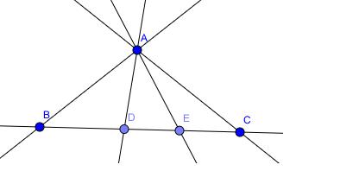
Có bao nhiêu đường thẳng trong hình vẽ:.
A: 5
B: 3
C: 2
D: 4

Slide 17

Có bao nhiêu điểm trong hình vẽ.
A: 5
B: 4
C: 3
D: 6

Slide 18

HOẠT ĐỘNG VẬN DỤNG
Tìm các ví dụ trong thực tế gợi lên hình ảnh của điểm, đường thẳng?

Slide 19
HƯỚNG DẪN TỰ HỌC Ở NHÀ
Đọc lại toàn bộ nội dung bài đã học.
Làm bài tập 1 sgk - 79
- Đọc nội dung phần còn lại của bài, tiết sau học tiếp.

Slide 20
Remember…
Safety First!
Thank you!

